Slide 1



UBND QUẬN DƯƠNG KINH
TRƯỜNG TIỂU HỌC ANH DŨNG
Notes:
Những sự tích trên xuất hiện dưới thời đại nhà nước Văn Lang, Âu Lạc – một trong những quốc gia xuất hiện đầu tiên trên lãnh thổ Việt Nam.
- Để tìm hiểu sâu hơn về nhà nước Văn Lang và Âu Lạc, chúng ta cùng vào bài học ngày hôm nay: Bài 5 tiết 2– Nhà nước Văn Lang, nhà nước Âu Lạc

Slide 2



Slide 3


Sự tích bánh chưng bánh giầy

Slide 4
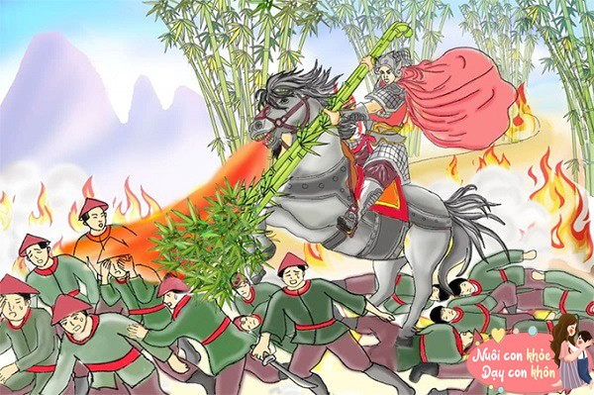
Thánh Gióng

Slide 5
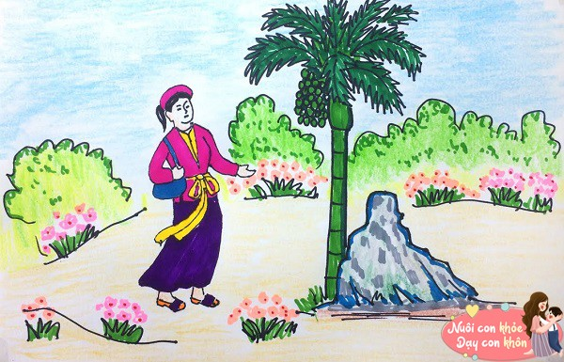
Sự tích trầu cau

Slide 6

Notes:
Những sự tích trên xuất hiện dưới thời đại nhà nước Văn Lang, Âu Lạc – một trong những quốc gia xuất hiện đầu tiên trên lãnh thổ Việt Nam.
- Để tìm hiểu sâu hơn về nhà nước Văn Lang và Âu Lạc, chúng ta cùng vào bài học ngày hôm nay: Bài 5 tiết 2– Nhà nước Văn Lang, nhà nước Âu Lạc

Slide 7


Slide 8
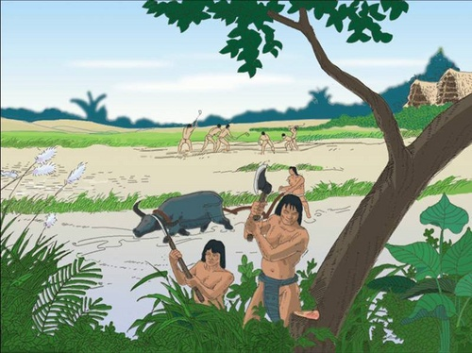
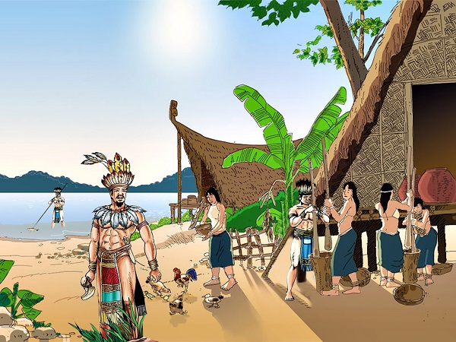
Nghề chính của cư dân Văn Lang, Âu Lạc là làm ruộng. Họ trồng lúa, khoai, đỗ, cây ăn quả,... Ngoài ra, họ còn biết trồng dâu, nuôi tằm, ươm tơ, dệt vải...

Slide 9

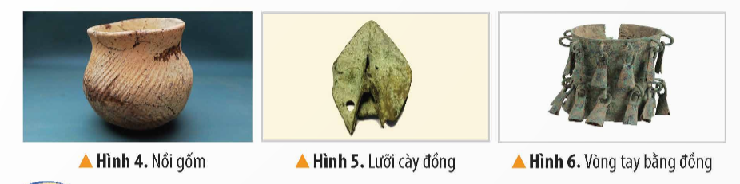
Mô tả những nét chính về đời sống kinh tế của cư dân Văn Lang, Âu Lạc

Slide 10
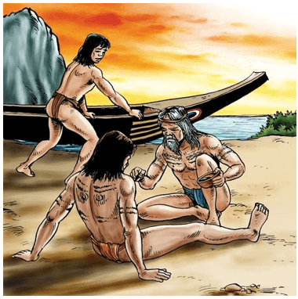
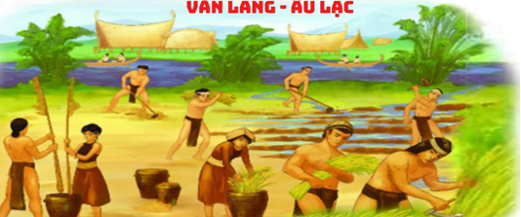
Cư dân Văn Lang, Âu Lạc biết đúc đồng để làm công cụ lao động, vũ khí và đồ trang sức. Họ cũng biết làm đồ gốm, đan lát, đóng thuyền....

Slide 11
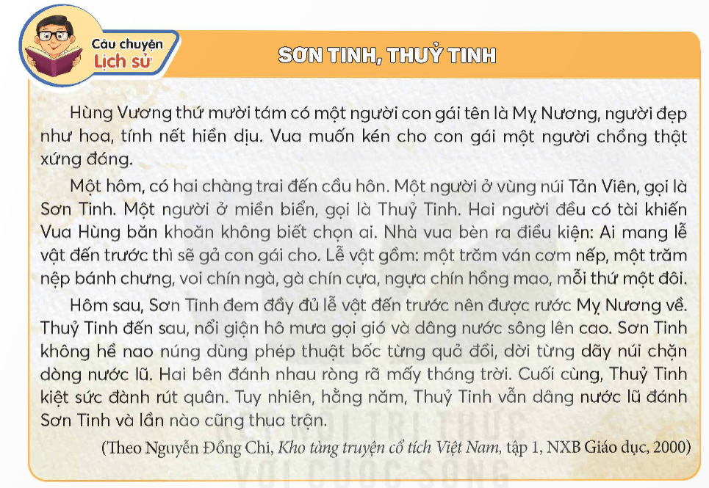
Kể lại chuyện Sơn Tinh, Thuỷ Tinh. Câu chuyện này cho em biết gì về đời sống kinh tế của cư dân Văn Lang, Âu Lạc

Slide 12

Câu chuyện Sơn Tinh, Thuỷ Tinh cho thấy những sản phẩm phong phú của nền kinh tế nông nghiệp: cơm nếp, bánh chưng, voi chín ngà, gà chín cựa, ngựa chín hồng mao,… Đồng thời, câu chuyện này cũng cho thấy, cư dân Văn Lang, Âu Lạc cũng phải thường xuyên phải đối phó với lũ lụt để bảo vệ sản xuất nông nghiệp.

Slide 13


Slide 14

Kể một truyền thuyết khác liên quan đến Nhà nước Văn Lang hoặc Nhà nước Âu Lạc.

Slide 15


Slide 16
Tìm hiểu từ sách, báo, internet, hãy kể tên một số di tích lịch sử liên quan đến thời Văn Lang – Âu Lạc.

Slide 17
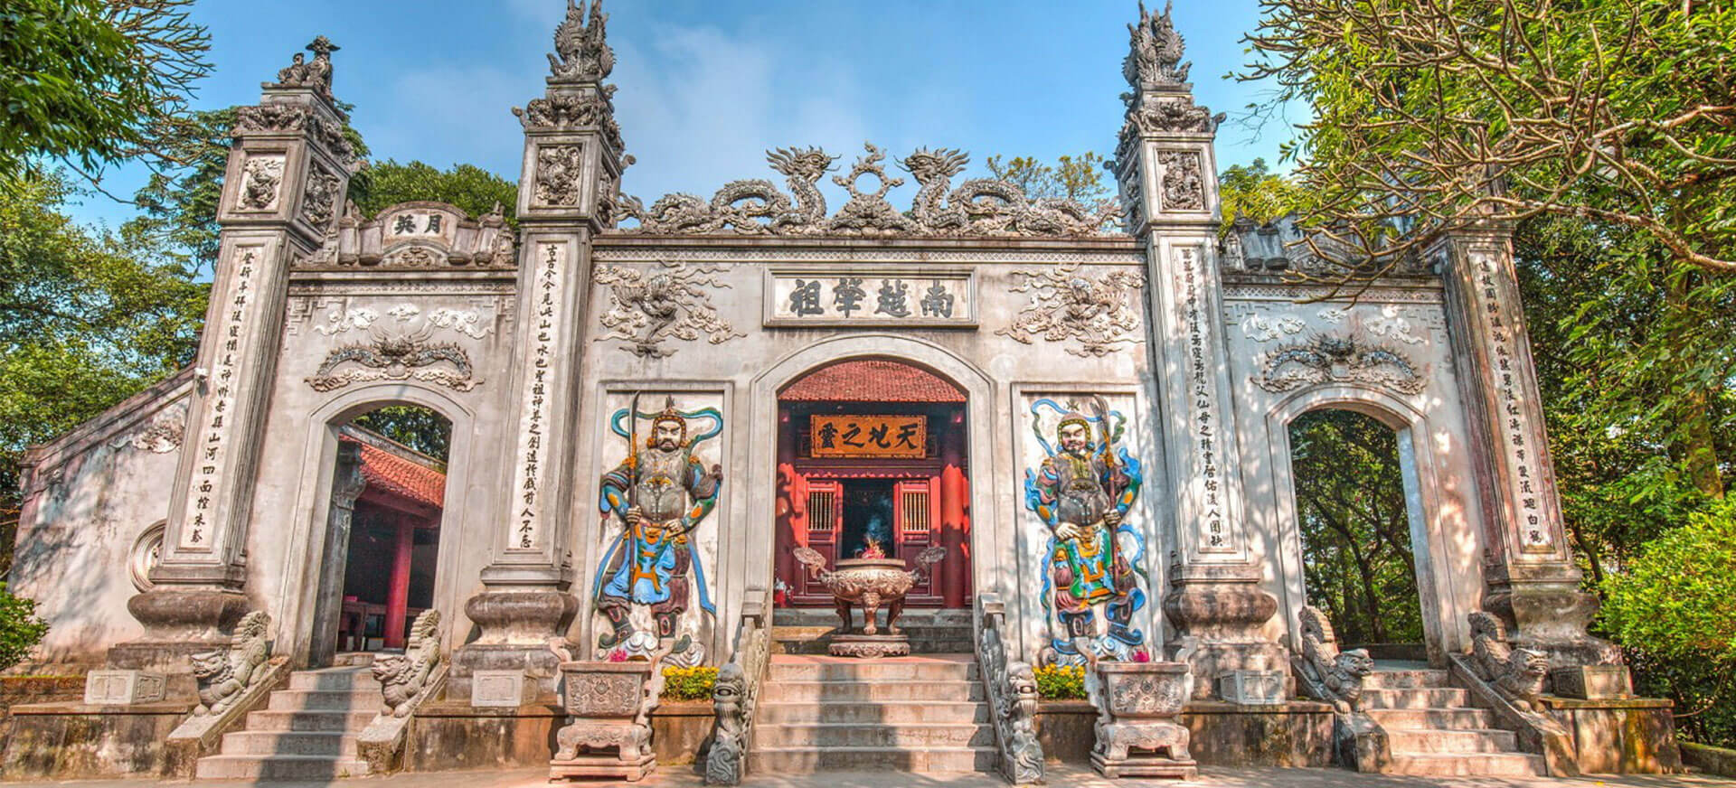
Khu di tích Đền Hùng: Nằm trên địa bàn thành phố Việt Trì, huyện Lâm Thao và huyện Phù Ninh, tỉnh Phú Thọ. Đây được xem là trung tâm tín ngưỡng thờ cúng Hùng Vương, nơi diễn ra nghi lễ Lễ hội Đền Hùng hàng năm. Khu di tích bao gồm nhiều đền, chùa, lăng mộ trên núi Nghĩa Lĩnh, đền Tổ Mẫu Âu Cơ, đền Quốc Tổ Lạc Long Quân,...

Slide 18
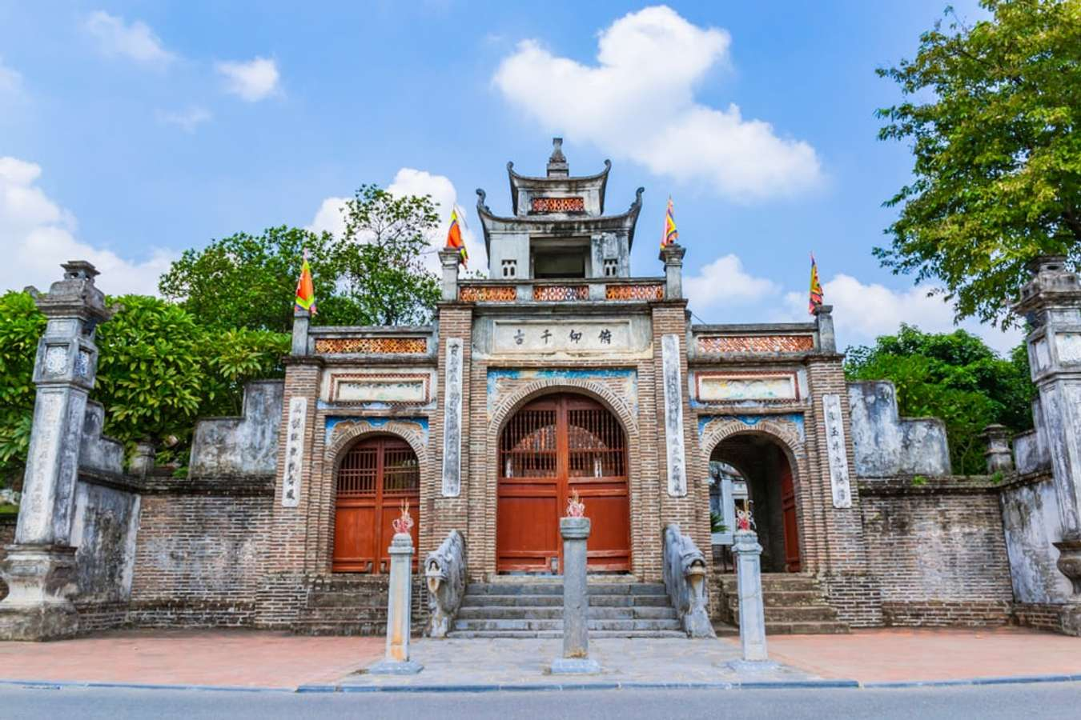
Thành cổ Loa: Nằm tại xã Cổ Loa, huyện Đông Anh, Hà Nội. Đây được xem là kinh đô của nước Âu Lạc dưới thời trị vì của vua An Dương Vương. Thành cổ Loa có cấu trúc độc đáo với ba vòng thành hình xoắn ốc, tượng trưng cho sự uy nghi, vững chắc.

Slide 19


